Slide 1
6.1 数据库服务器编程

Slide 2
【本节的主要内容】
了解数据库应用编程涉及的基本技术和方法
掌握PostgreSQL的PL/SQL基本语法
掌握函数编程的方法
掌握游标的编程

Slide 3
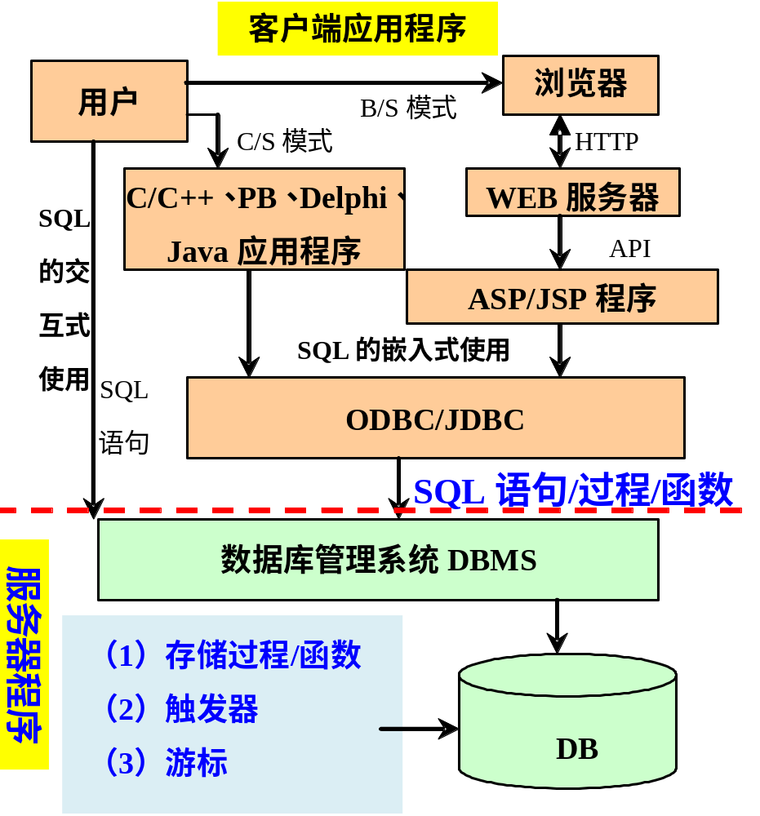
数据库编程简介
（1）客户端应用编程
（2）数据库服务器端编程
（3）编程结合ODBC/JDBC

Slide 4
一、数据库服务器编程简介
数据库服务器编程是指编写运行在数据库服务器端的应用程序；
数据库服务程序包括存储过程、用户自定义函数、触发器、事件调度器、事务控制、异常处理、动态SQL和安全性管理等内容。
数据库服务器程序有利于实现复杂的数据操作和逻辑，提高数据库应用程序的性能和安全性。
数据库服务器编程使用特定的数据库编程语言（如PL/SQL、PL/pgSQL等）编写。

Slide 5
二、数据库PL/pgSQL语言
PL/pgSQL（Procedural Language/PostgreSQL）是postgreSQL数据库的面向过程的编程语言。
提供了编写在服务器端执行的函数、游标、存储过程和触发器的方法。

Slide 6
（1）PL/pgSQL的主要语法特点
PL/pgSQL代码由块组成，每个块包含声明、可执行和异常处理部分。
PL/pgSQL支持多种数据类型，包括PostgreSQL的内置数据类型（如整数、浮点数、字符串等）和用户自定义数据类型。
PL/pgSQL提供了丰富的控制结构，如条件语句（IF、CASE）、循环语句（FOR、WHILE、LOOP）和异常处理（BEGIN EXCEPTION ... END）。
PL/pgSQL允许开发者在代码中嵌入SQL语句，以便执行查询、插入、更新和删除等操作。
PL/pgSQL支持创建用户自定义函数和存储过程。
PL/pgSQL允许开发者创建触发器函数，用于在特定事件发生时自动执行。触发器函数可以用于实现数据完整性约束、审计日志等功能。

Slide 7
（2） PL/pgSQL变量声明
在使用变量之前，必须在PL/pgSQL块的DECLARE下进行声明，声明变量的语法:
变量名 [ CONSTANT ] 变量类型 [ NOT NULL ] [ DEFAULT | := expression ];
例如：
userid INTEGER := 1;
firstname VARCHAR(20) := 'Tom';
Lastname VARCHAR(20) := 'Doe';
Payment NUMERIC(6,2) := 120.6;

Slide 8
（3）特殊类型的声明
声明与指定表的行相同类型的变量，称为行类型变量（简称行类型）。常用于数据库查询的结果赋值给变量，定义语法格式为：
变量名 表名%ROWTYPE;
例如：
stuinfor student% ROWTYPE；

Slide 9
（3）特殊类型的声明（续）
用户可以声明变量为记录类型，记录型变量与行类型变量类似，但是它们没有预定义的结构。变量声明格式为：
变量名 RECORD;
例如：
data_rec RECORD;
SELECT sid, sname, birthday INTO data_rec
FROM student WHERE sid = ‘220304’;

Slide 10
（3）特殊类型的声明（续）
PostgreSQL可使用已定义变量来定义新变量，其定义方法为：
变量1 变量2%TYPE;
例如：
v_name s_name%TYPE;
stu_id student.sid%TYPE;

Slide 11
三、PL/pgSQL控制语句
（1）IF语句
  用于条件判断。根据条件的真假执行相应的代码块。
例如：
IF p_age < 18 THEN
RETURN '未成年人';
ELSIF p_age >= 18 AND p_age < 60 THEN
RETURN '成年人';
ELSE
RETURN '老年人';
END IF;

Slide 12
三、PL/pgSQL控制语句（续）
（2）CASE语句
  用于多条件判断。根据条件的真假执行相应的代码块。
例如：
CASE
WHEN p_score >= 90 THEN
grade := 'A';
WHEN p_score >= 80 THEN
grade := 'B';
WHEN p_score >= 70 THEN
grade := 'C';
ELSE
grade := 'D';
END CASE;

Slide 13
三、PL/pgSQL控制语句（续）
（3）LOOP语句
  用于无条件循环。循环内部可以使用EXIT或RETURN语句跳出循环。
例如：
DECLARE
counter INTEGER := 1;
BEGIN
LOOP
RAISE NOTICE '%', counter;
counter := counter + 1;
IF counter > p_max THEN
EXIT;
END IF;
END LOOP;
END;

Slide 14
三、PL/pgSQL控制语句（续）
（4）WHILE语句
  用于条件循环。当条件为真时，执行循环体。
例如：
DECLARE
result INTEGER := 1;
BEGIN
WHILE p_num > 0 LOOP
result := result * p_num;
p_num := p_num - 1;
END LOOP;
END;

Slide 15
三、PL/pgSQL控制语句（续）
（5）FOR语句
  用于遍历范围或记录集。可以使用整数范围或查询结果作为循环变量。
例如：
DECLARE
sum INTEGER := 0;
BEGIN
FOR i IN 1..p_max LOOP
sum := sum + i * i;
END LOOP;
END;

Slide 16
三、PL/pgSQL控制语句（续）
（6）异常处理
  用于捕获和处理异常。可在BEGIN...EXCEPTION...END块中定义异常处理。
DECLARE
result NUMERIC;
BEGIN
BEGIN
result := p_num1 / p_num2;
EXCEPTION WHEN division_by_zero THEN
RAISE NOTICE 'Division by zero is not allowed.';
result := NULL;
END;
END;
例如：

Slide 17
四、PL/pgSQL函数编程
使用PL/pgSQL语言可以编写自定义函数；
函数是在数据库服务器上定义的一种特殊类型的程序，用于执行特定功能并返回一个值；
用户自定义函数可以在SQL查询中像内置函数一样使用，提高了查询的灵活性和可读性；
与C语言的函数一样，具有函数名、输入参数和输出参数。

Slide 18
（1）数据库函数编程的优点
通过PL/pgSQL编写函数存储在数据库服务器，既具有SQL语言简单易用的优点，又具有处理复杂逻辑过程的能力；
由于存储在数据库服务器，因此调用数据库服务器端的函数，能消除客户端和服务器之间的额外通信，客户端不需要的中间结果不必由服务器向客户端传送；
能够避免多次调用的重复编译或解析。

Slide 19
（2）创建数据库函数的语法
CREATE [ OR REPLACE ] FUNCTION name
( [ [ argmode ] [ argname ] argtype [ { DEFAULT | = } default_expr ] [, ...] ] )
[ RETURNS retype | RETURNS TABLE ( column_name column_type [, ...] ) ]
AS $$ //$$用于声明函数的实际代码的开始
DECLARE
-- 声明段
BEGIN
--函数体语句
END;
$$ LANGUAGE lang_name; //$$ 表明代码的结束, LANGUAGE后面指明所用的编程语言
（1）name：要创建的函数名；
（2）OR REPLACE ：覆盖同名的函数；
（3）argmode：函数参数的模式可以为IN、OUT或INOUT，缺省值是IN。
（4）argname：形式参数的名字。
（5）RETURNS：返回值；RETURNS TABLE：返回二维表

Slide 20
（3）自定义不带参数的函数示例
创建一个名为countRecords()的函数统计STUDENT表的记录数。
CREATE OR REPLACE FUNCTION countRecords ()
RETURNS integer AS $count$
declare
count integer;
BEGIN
SELECT count(*) into count FROM STUDENT;
RETURN count;
END;
$count$ LANGUAGE plpgsql;

Slide 21
（4）自定义带参数的函数示例
传递给函数参数都可以用$1、$2的标识符来表示。为了增加可读性，可以为参数声明别名，别名和数字标识符均可指向该参数值。
定义输入参数为“销售价格”的函数，返回折扣价格。
CREATE FUNCTION discount(salePrice real) RETURNS real AS $$
BEGIN
RETURN salePrice * 0.85;
END;
$$ LANGUAGE plpgsql;

Slide 22
（5）执行数据库函数
如果程序员需要在查询窗口执行函数，语法形式如下：
select 函数名（参数）；
或者： select * from 函数名（参数）；
例如： select countRecords ( );
或者：select * from countRecords ( );

Slide 23
（5）执行数据库函数（续）
如果需要在函数或存储过程中调用数据库函数，语法形式如下：
select into 自定义变量 函数名（参数）；
CREATE OR REPLACE FUNCTION testExec()
returns integer AS $$
declare
rec integer;
BEGIN
select into rec countRecords();
--如果不关心countRecords()的返回值，则可用 PERFORM countRecords() 代替;
return rec;
END;
$$ LANGUAGE plpgsql;

Slide 24
五、游标的基本概念
（1）游标（Cursor）是一种临时的数据库对象；
（2）用来存放从数据库表中查询返回的数据记录；
（3）提供了从结果集中提取并分别处理每一条记录的机制；
（4）游标总是与一条SQL查询语句相关联；
（5）游标包括：SQL语言的查询结果，指向特定记录的指针。

Slide 25
六、声明游标
（1）在存储过程中声明游标类型的变量。例如：游标变量 refcursor;
refcursor是关键字；
此时，游标变量还没有绑定查询语句，因此不能访问游标变量。
（2） 使用游标专有的声明语法，如：
游标名 CURSOR [ ( arguments ) ] FOR query;
其中arguments为由逗号分隔的参数列表，用于打开游标时向游标传递参数，类似于存储过程或函数的形式参数；query是select数据查询语句，返回的值存储在游标变量中。

Slide 26
游标声明的示例
例如：
（1）curStudent CURSOR FOR SELECT * FROM student;
（2）curStudentOne CURSOR (key integer) FOR
SELECT * FROM student WHERE SID = key;

Slide 27
七、打开游标
（1）OPEN FOR:
其声明形式为：
OPEN unbound_cursor FOR query;
打开未绑定的游标变量，其query查询语句是返回记录的SELECT语句。
例如： OPEN curVars1 FOR SELECT * FROM student WHERE SID = mykey;
（2）OPEN FOR EXECUTE
其声明形式为： OPEN unbound_cursor FOR EXECUTE query-string;
打开未绑定的游标变量。EXECUTE将动态执行查询字符串。例如：
OPEN curVars1 FOR EXECUTE 'SELECT * FROM ' || quote_ident($1);
注意：$1是指由存储过程传递的第1个参数。

Slide 28
七、打开游标（续）
（3）打开一个绑定的游标，其声明形式为：
OPEN bound_cursor [ ( argument_values ) ];
仅适用于绑定的游标变量，只有当该变量在声明时包含接收参数，才能以传递参数的形式打开该游标，参数将传入到游标声明的查询语句中，例如：
OPEN curStudent;
OPEN curStudentOne (‘2022020300809’);

Slide 29
八、使用游标
（1）FETCH读取游标记录
其声明形式为： FETCH cursor INTO target;
FETCH命令从游标中读取下一行记录的数据到目标中，读取成功与否，可通过PL/SQL内置系统变量FOUND来判断。
例如：
FETCH curVars1 INTO rowvar; --rowvar为行变量
FETCH curStudent INTO SID, Sname, sex;
请注意：游标的属性列必须与目标列的数量一致，并且类型兼容。

Slide 30
八、使用游标（续）
（2）MOVE移动游标
如果想仅移动游标而无须返回数据行，则可以使用MOVE语句。
其语法格式为： MOVE [ direction { FROM | IN } ] 游标变量;
例如：
MOVE myCursor; --表明游标指针移动到下一条记录，但不返回记录
MOVE LAST FROM myCursor; --指针移动到最后一条记录，但不返回记录
MOVE RELATIVE -1 FROM myCursor; --指针后移一条记录
MOVE FORWORD 3 FROM myCursor; --指针向前移动三条记录

Slide 31
八、使用游标（续）
（3）更新或删除游标记录
可以使用游标，更新或者删除当前行的数据或数据库表的对应记录行数据。
其语法格式为：
UPDATE 表名 SET … WHERE CURRENT OF 游标名;
DELETE FROM 表名 WHERE CURRENT OF 游标名;
例如：
…… MOVE LAST FROM stu_cursor;
DELETE FROM student WHERE CURRENT OF stu_cursor; ……
删除student表中的最后一条记录

Slide 32
九、关闭游标
CLOSE cursorName;
当游标数据不再需要时，需要关闭游标，以释放其占有的系统资源，主要是释放游标数据所占用的内存资源，cursorName是游标名。
例如： CLOSE curStudent;
需要注意：当游标被关闭后，如果需要再次读取游标的数据，需要重新使用open打开游标，这时游标重新查询返回新的结果。

Slide 33
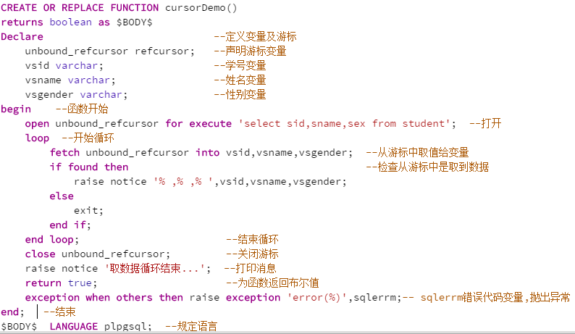
十、在存储过程中使用游标的示例1
1、下面例子使用不带参数的游标，查询student表的学号、学生姓名和性别。

Slide 34
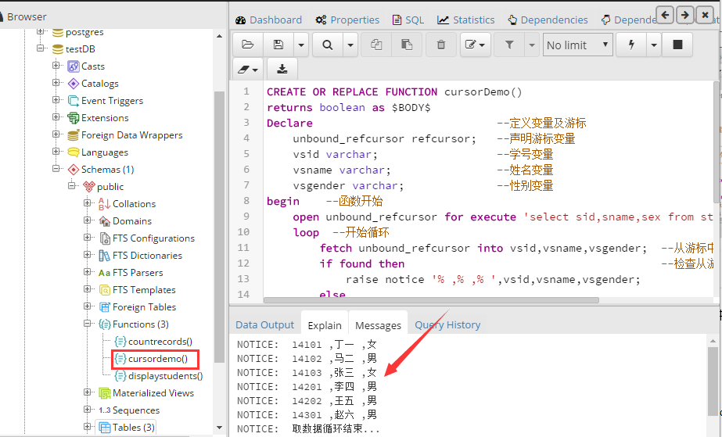
执行存储过程的结果

Slide 35
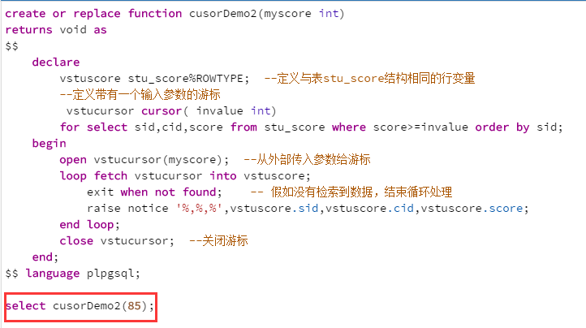
十、在存储过程中使用游标的示例2
2、下面示例使用带参数的游标，从成绩表中查询分数大于某给定值的学号和课程号。

Slide 36
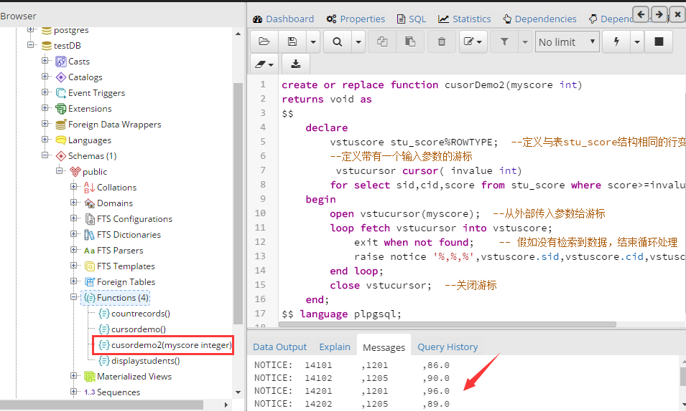
执行存储过程的结果

Slide 37
6.2 存储过程

Slide 38
【本节的主要内容】
了解存储过程的概念
掌握存储过程创建、删除的方法
掌握存储过程的执行方法
理解存储过程的优缺点

Slide 39
一、什么是存储过程
存储过程（Stored Procedure）是一种数据库的对象；
由一组能完成特定功能的SQL 语句集构成；
是把经常会被重复使用的SQL语句逻辑块封装起来，经编译后，存储在数据库服务器端；
当被再次调用时，而不需要再次编译；
当客户端连接到数据库时，用户通过指定存储过程的名字并给出参数，数据库就可以找到相应的存储过程予以调用。

Slide 40
二、存储过程的优缺点
1、使用存储过程的优点
(1) 提高代码复用性
(2) 减少网络流量
(3) 提高了安全性
(4) 数据库事务处理

Slide 41
二、存储过程的优缺点
2、使用存储过程的缺点
(1) 开发调试差。
(2) 可移植性差。
(3) 重新编译问题。
(4) 增加了系统复杂性。

Slide 42
三、创建存储过程及语法
不同的数据库系统创建存储过程的语法存在差异；
许多数据库为创建存储过程和函数提供不同命令；
如ORACLE、MySQL、SQL SERVER等数据库，使用CREATE PROCEDURE命令创建存储过程，使用CREATE FUNCTION命令创建函数。
PostgreSQL较早版本都使用CREATE FUNCTION命令创建存储过程， PostgreSQL 10版本后开始使用CREATE PROCEDURE命令创建存储过程。

Slide 43
CREATE OR REPLACE PROCEDURE procedureName([IN | OUT | INOUT] Pname dataType, ... )
AS $$
DECLARE
变量1 数据类型 := 初始值1;
变量2 数据类型 := 初始值2;
......
BEGIN
-- 程序执行体语句写在这里;
END;
$$ LANGUAGE plpgsql //指明存储过程结束，告诉编译器使用PL/pgSQL语言实现的
（1）procedureName：存储过程名；
（2）OR REPLACE ：覆盖同名的存储过程；
（3）IN、OUT或INOUT参数模式。IN为输入参数；OUT为输出参数，缺省值是IN。
（4）Pname：形式参数的名字。
（5）dataType：该存储过程参数的数据类型。

Slide 44
四、创建存储过程的示例
假设使用存储过程实现银行转账，客户银行余额信息存在accounts表中，转账记录信息存在translists表中；银行转账包括三个主要操作，首先检查转出账户的余额是否充足，如果大于转出金额，将客户的余额减去转账金额；然后给转入账户的余额加上转账金额；最后记录转账信息，以供后期备查。

Slide 45
四、创建存储过程的示例（续）
（1）假设系统设计时需要创建如下客户银行余额信息表accounts；
  drop table if exists accounts;
  create table accounts (
  id SERIAL, --客户ID号
  username varchar(100) not null, --客户姓名
  balance dec(15,2) not null, --账户余额
  primary key(id)
  );

Slide 46
四、创建存储过程的示例（续）
（2）下面是创建客户转账信息表translists；
  drop table if exists translists;
  create table translists (
    id SERIAL primary key, --转账记录ID
    sendid int, --转出客户的ID
    sendname varchar(100) not null, --转出客户的姓名
    recid int, --转入客户的ID
    recname varchar(100) not null, --转入客户的姓名
    transdate timestamp(0), --转账时间
    transamount dec(15,2) not null --转账金额
  );

Slide 47
四、创建存储过程的示例（续）
（3）为了测试程序，预先在客户余额信息表accounts中插入两条客户余额信息；
  insert into accounts(username,balance) values('Bob',10000);
  insert into accounts(username,balance) values('Alice',10000);

Slide 48
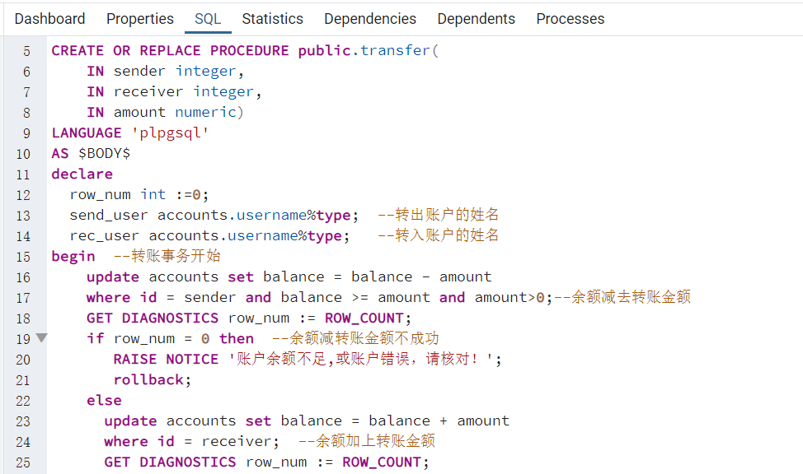
四、创建存储过程的示例（续）

Slide 49
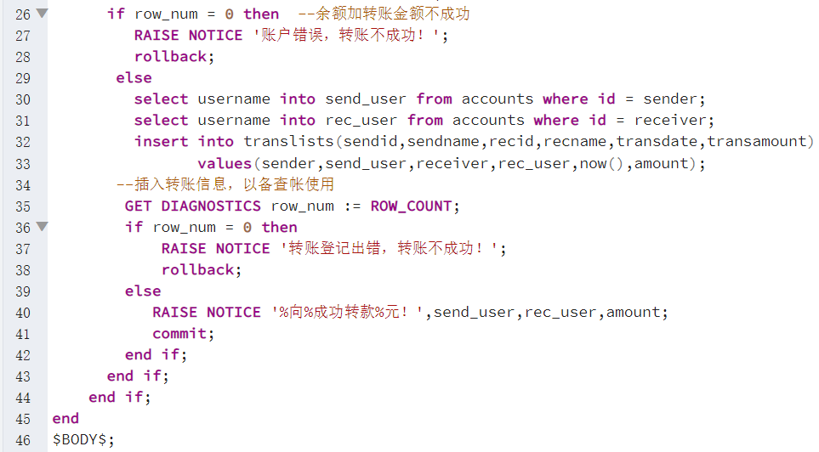
四、创建存储过程的示例（续）

Slide 50
五、修改存储过程
（1）修改存储过程的名字
    ALTER PROCEDURE name ( [ [ argmode ] [ argname ] argtype [, ...] ] )
    RENAME TO new_name;
（2）修改存储过程的所有者
    ALTER PROCEDURE name ( [ [ argmode ] [ argname ] argtype [, ...] ] )
    OWNER TO new_owner;
（3）修改存储过程所属模式
    ALTER PROCEDURE name ( [ [ argmode ] [ argname ] argtype [, ...] ] )
    SET SCHEMA new_schema;

Slide 51
五、修改存储过程（续）
把名字为displayStudent(integer)，参数类型为 integer 的存储过程名改为 display_stu；再将所有者修改为 dba；然后把所属模式改变为 stuDB。
ALTER PROCEDURE displayStudent(integer) RENAME TO display_stu;
ALTER PROCEDURE display_stu(integer) OWNER TO dba;
ALTER PROCEDURE display_stu(integer) SET SCHEMA stuDB；

Slide 52
六、删除存储过程
如果程序员需要删除存储过程，语法形式如下：
DROP PROCEDURE [ IF EXISTS ] name [ ( [ [ argmode ] [ argname ] argtype [, ...] ] ) ] [, ...];
主要参数：
（1）IF EXISTS：如果指定的存储过程不存在，那么发出提示信息。
（2）name ：现存的存储过程名称。
（3）argmode：参数的模式：如果省略，则默认值为IN。
（4）argname：参数的名字。请注意，实践中并不注意参数的名字，因为判断函数时只需要输入参数的数据类型。
（5）argtype：如果有的话，是存储过程参数的类型。

Slide 53
六、删除存储过程（续）
示例：假如需要删除前面定义的存储过程 TRANSFER
DROP PROCEDURE IF EXISTS TRANSFER(SENDER int,RECEIVER int,AMOUNT dec);

Slide 54
七、存储过程的并发编程
在数据库并发环境中，有时需要用到并发编程。实现并发编程主要依赖于PostgreSQL的事务和锁机制。PL/pgSQL语言不提供线程或并行执行功能，但通过使用事务和锁来确保在并发环境下数据的一致性和完整性。

Slide 55
七、存储过程的并发编程（续）
FOR UPDATE：用于排他锁定，防止其他事务同时修改或锁定相同的数据。在SELECT语句中使用FOR UPDATE子句来实现。
FOR SHARE：用于共享锁定，允许多个事务同时读取相同的数据，但阻止其他事务对数据进行更新。在SELECT语句中使用FOR SHARE子句来实现。
FOR NO KEY UPDATE：这种锁与FOR UPDATE类似，但它不会阻止其他事务对非键列进行更新。在SELECT语句中使用FOR NO KEY UPDATE子句来实现。
FOR KEY SHARE：用于共享锁定，允许多个事务同时读取相同的数据，但阻止其他事务对键列进行更新。在SELECT语句中使用FOR KEY SHARE子句来实现。

Slide 56
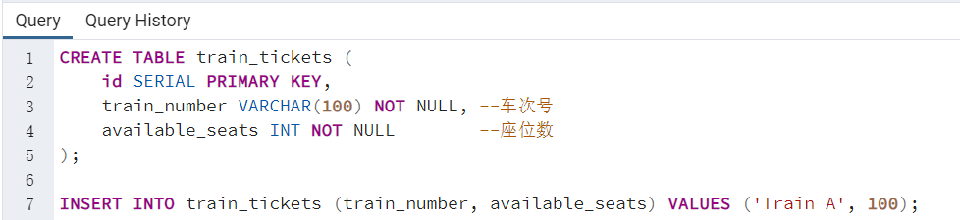
七、存储过程的并发编程示例
在火车票购票系统中，数据库名为trainsdb，火车票的余票信息存储在train_tickets表中，使用PL/pgSQL并发编程，确保车票数据的一致性和完整性。
创建名为trainsdb的PostgreSQL数据库，并在其中创建名为train_tickets的表；
向train_tickets表中插入一条初始记录。

Slide 57
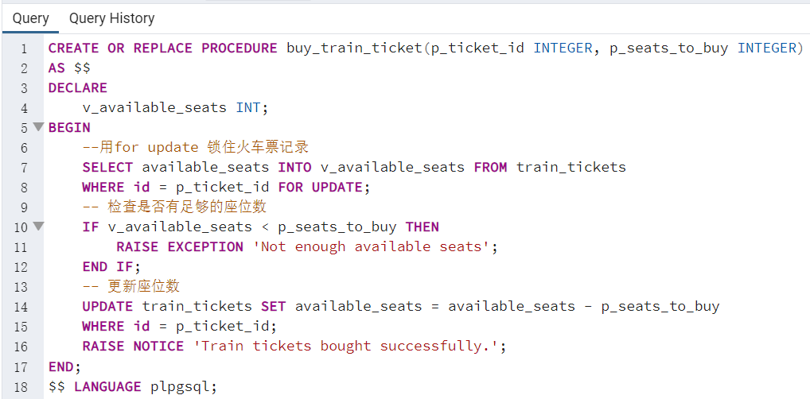
七、存储过程的并发编程示例（续）
创建名为buy_train_ticket的PL/pgSQL过程，该函数将模拟购票操作，并使用并发控制：

Slide 58
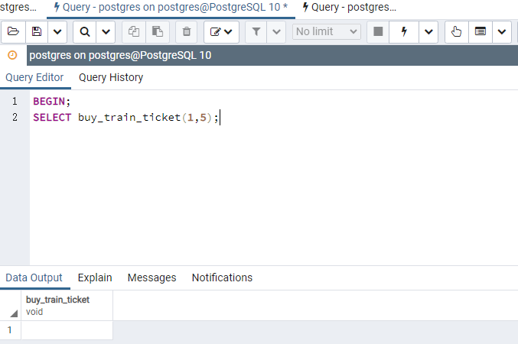
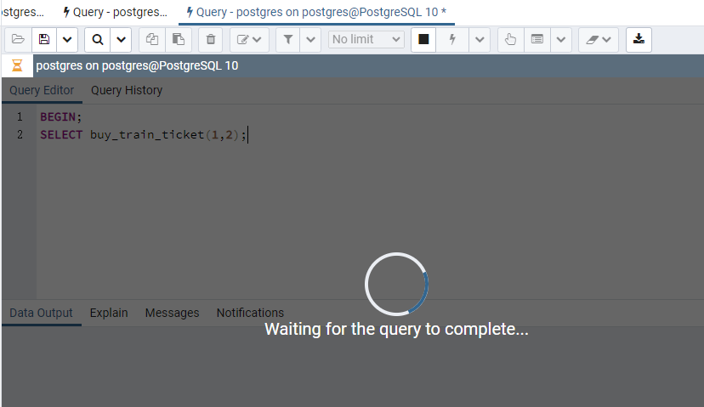
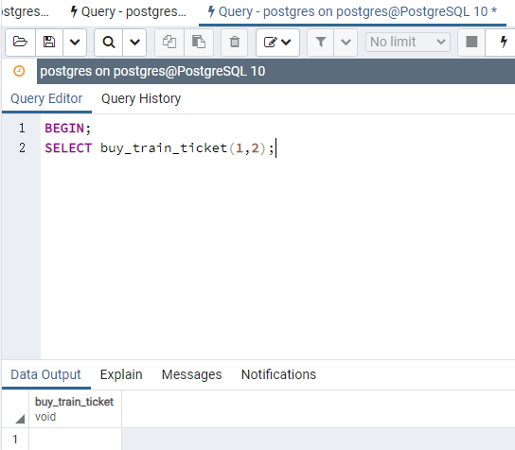
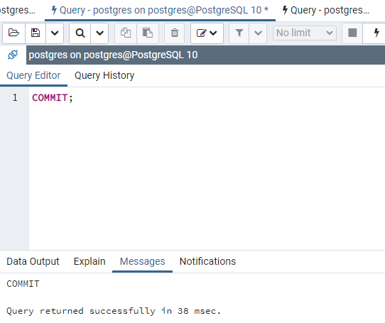
七、存储过程的并发编程示例（续）

Slide 59
八、存储过程的优化原则
（1）控制存储过程的复杂度
（2）避免在存储过程中过度使用临时表
（3）尽量使用参数化查询
（4）合理使用索引来优化存储过程的性能
（5）编写存储过程时遵循最佳实践和安全原则

Slide 60
6.3 数据库触发器

Slide 61
【本节的主要内容】
了解触发器的基本概念
掌握postgreSQL触发器创建、修改、删除的方法
理解触发器的执行过程

Slide 62
一、触发器的基本概念
触发器是特殊类型的存储过程，主要由操作事件(INSERT、UPDATE、DELETE) 触发而被自动执行。
触发器可以实现比约束更复杂的数据完整性，通常用于加强数据的完整性约束和业务规则以及审计和日志记录等功能。

Slide 63
触发器的分类
按触发的语句分为： INSERT触发器、DELETE触发器、UPDATE触发器
数据库
insert trigger
应用
表
用户动作
insert
delete
update
delete trigger
update trigger

Slide 64
触发器的分类（续）
触发器执行的次数可分：
（1）语句级触发器：由关键字FOR EACH STATEMENT声明，在触发器作用的表上执行一条SQL语句时，该触发器只执行一次，即使是修改了零行数据的SQL，也会导致相应的触发器执行。如果都没有被指定，FOR EACH STATEMENT会是默认值。
（2）行级触发器：由关键字FOR EACH ROW标记的触发器，当触发器作用的表的数据发生变化时，每变化一行就会执行一次触发器。例如，假设学生成绩表有DELETE触发器，当在该表执行DELETE语句删除记录时，如果删除了20条记录，则将导致 DELETE触发器被执行20 次。

Slide 65
触发器的分类（续）
按触发的时间分为三类：
（1）BEFORE触发器：在触发事件之前执行触发器。
（2）AFTER触发器：在触发事件之后执行触发器。
（3）INSTEAD OF触发器：当触发事件发生后，执行触发器中指定的函数，而不是执行产生触发事件的SQL 语句，从而替代产生触发事件的SQL操作。在表或视图上，对于INSERT、UPDATE 或 DELETE 三种触发事件，每种最多可以定义一个INSTEAD OF 触发器

Slide 66
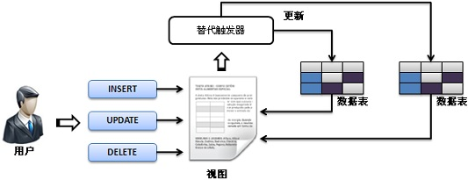
INSTEAD OF 触发器

Slide 67
触发器相关的特殊变量
（1）NEW
数据类型是RECORD。对于行级触发器，它存有INSERT或UPDATE操作产生的新的数据行。对于语句级触发器，它的值是NULL。
（2）OLD
数据类型是RECORD。对于行级触发器，它存有被UPDATE或DELETE操作修改或删除的旧的数据行。对于语句级触发器，它的值是NULL。
（3）TG_OP
字符串类型的变量，是值为INSERT、UPDATE、DELETE 或TRANCATE的一个字符串，它说明触发器是为哪个操作引发。

Slide 68
类 型 | 事 件 | 行 级 别 | 语 句 级 别
BEFORE | INSERT、UPDATE、DELETE | 表 | 表、视图
 | TRUNCATE | — | 表
AFTER | INSERT、UPDATE、DELETE | 表 | 表、视图
 | TRUNCATE | — | 表
INSTEAD OF | INSERT、UPDATE、DELETE | 视图 | —
 | TRUNCATE | — | —
不同类型触发器对事件的响应情况

Slide 69
二、PostgreSQL创建触发器的基本语法
CREATE TRIGGER 触发器名
{ BEFORE | AFTER | INSTEAD OF } { event [ OR… ] }
ON 表名
[ FOR [ EACH ] { ROW | STATEMENT } ]
EXECUTE PROCEDURE 存储过程名 ( 参数列表 )
（1）指明所定义的触发器名
（2） BEFORE | AFTER | INSTEAD OF 指明触发器被触发的时间
（3） ON 表名 指明触发器所依附的表
（4） FOR EACH { ROW | STATEMENT } 指明触发器被触发的次数
（5） EXECUTE PROCEDURE 存储过程名 ( 参数列表 ) 指明触发时所执行的存储过程

Slide 70
三、PostgreSQL创建触发器的基本步骤：
（1）检查数据库中将要创建的触发器所依附的表或视图是否存在，如果不存在，必须首先创建该表或视图。
（2）创建触发器被触发时所要执行的触发器函数，该函数的类型必须是TRIGGER型，是触发器的执行函数。但要注意，有些数据库不需要独立定义触发器函数，而是在创建触发器时，定义触发器的过程体。
（3）创建触发器，一般需要指明触发器依附的表，触发器被触发执行的时间，触发器是行级触发器还是语句级触发器，触发器执行需要满足的条件。

Slide 71
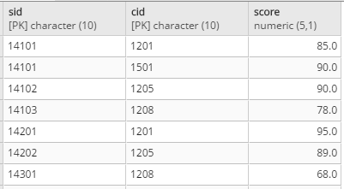
四、创建触发器的示例
假设有stu_score表存储学生的课程成绩，其表结构如下，同时插入如下数据：
CREATE TABLE stu_score
(
sid character(10) NOT NULL,
cid character(10) NOT NULL,
score numeric(5,1),
CONSTRAINT stu_score_pkey PRIMARY KEY (sid, cid)
)

Slide 72
四、创建触发器的例子（续）
为了防止非法修改stu_score表的课程成绩，创建audit_score表记录stu_score表的成绩变化，其表结构如下：
CREATE TABLE audit_score
( username character(20) , --用户名
sid character(10) , --学号
cid character(10) , --课程号
updatetime timestamp(0) , --修改的时间
oldscore numeric(5,1), --修改前的成绩
newscore numeric(5,1) --修改后的成绩
)

Slide 73
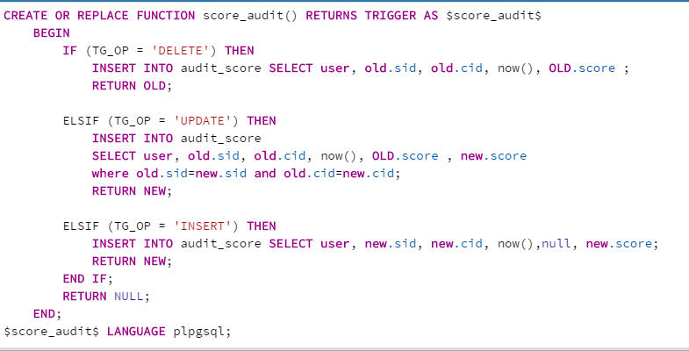
四、创建触发器的例子（续）
现在创建触发器函数score_audit()

Slide 74
四、创建触发器的示例（续）
接下来在stu_score表上创建触发器score_audit_trigger
CREATE TRIGGER score_audit_trigger
AFTER INSERT OR UPDATE OR DELETE ON stu_score
FOR EACH ROW EXECUTE PROCEDURE score_audit();

Slide 75
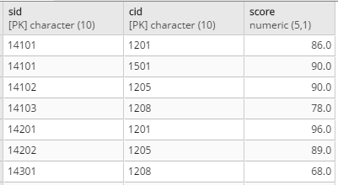

五、验证触发器的执行
将课程号为1201的课程成绩增加1分
update stu_score set score=score+1 where cid='1201';
stu_score
audit_score

Slide 76
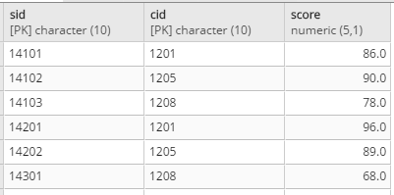
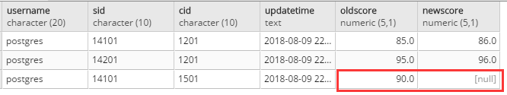
五、验证触发器的执行（续）
将删除课程号为1501的课程成绩
delete from stu_score where cid='1501';
stu_score
audit_score

Slide 77
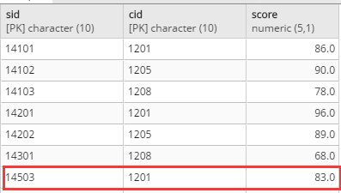
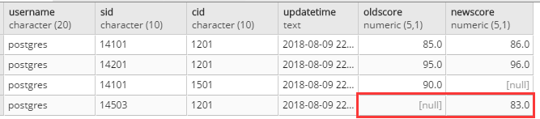
五、验证触发器的执行（续）
录入学号14503的同学的1201号课程成绩
INSERT INTO stu_score(sid, cid, score) VALUES ('14503','1201',83);
stu_score
audit_score

Slide 78
六、触发器的修改
ALTER TRIGGER name ON table_name RENAME TO new_name
主要参数说明：
（1）name：需要修改的现有触发器的名称。
（2）table_name：该触发器作用的表的名字。
（3）new_name：现有触发器的新名字。
例如：将上述定义的触发器改名为score_log_trigger
ALTER TRIGGER score_audit_trigger ON stu_score RENAME TO score_log_trigger;

Slide 79
七、触发器的删除
DROP TRIGGER [ IF EXISTS ] name ON table_name
主要参数说明：
（1）IF EXISTS：如果指定的触发器不存在，那么发出提示而不是抛出错误。
（2）name：要删除的触发器的名称。
（3）table_name：触发器定义所作用的表的名称。
例如：将触发器score_audit_trigger删除。
DROP TRIGGER IF EXISTS score_audit_trigger ON stu_score;

Slide 80
八、事件触发器
不同于规则触发器附加到一个表上并且只捕获DML事件，事件触发器是针对一个特定的数据库的全局触发器，并且可以捕获DDL事件。
事件触发器支持的事件分为3类：
（1）ddl_command_start：在DDL开始前触发。
（2）ddl_command_end：在DDL结束后触发。
（3）sql_drop：删除一个数据库对象前被触发。
与事件触发器相关的DDL操作：
（1）CREATE
（2）ALTER
（3）DROP
（4）SELECT INTO

Slide 81
DDL关键字 | ddl_command_start | ddl_command_end | sql_drop
CREATE | √ | √ | —
ALTER | √ | √ | —
DROP | √ | √ | √
SELECT INTO | √ | √ | —
各种DDL操作会触发的事件列表

Slide 82
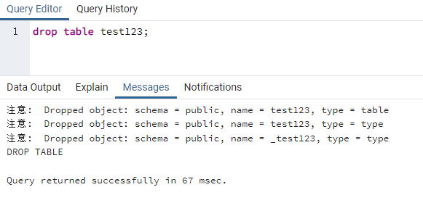
例6-16执行结果

Slide 83
八、事件触发器（续）
创建事件触发器的语法：
CREATE EVENT TRIGGER name ON event
[ WHEN filterVariable IN (filterValue [, …]) [ AND …] ]
EXECUTE PROCEDURE functionName();
（1） name：定义的触发器名
（2） event：调用触发器函数的事件名字
（3） filterVariable：目前版本该值仅为TAG
（4） filterValue：TAG所限定的命令列表
（5） functionName：用户申明的不带参数的函数

Slide 84
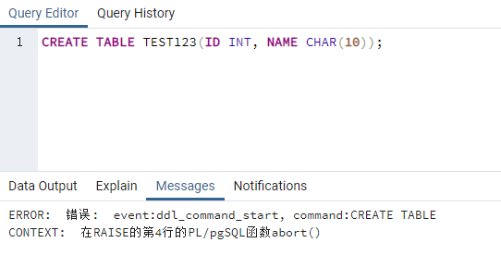
例6-17执行结果

Slide 85
八、事件触发器（续）
修改事件触发器的语法：
ALTER EVENT TRIGGER name DISABLE;
ALTER EVENT TRIGGER name ENABLE;
ALTER EVENT TRIGGER name OWNER TO new_owner;
ALTER EVENT TRIGGER name RENAME TO new_name;
删除事件触发器的语法：
DROP EVENT TRIGGER [ IF EXISTS ] name;

Slide 86
九、触发器与存储过程的异同
触发器与存储过程的共同点如下：
（1）都是数据库中的对象
（2）都能处理数据
（3）都支持过程化编程语句
（4）都可以调用其他程序

Slide 87
九、触发器与存储过程的异同（续）
触发器与存储过程的不同点如下：
（1）触发器是被动触发的，而存储过程是主动调用的
（2）触发器通常用于实现数据完整性约束、审计和日志记录等功能，而存储过程通常用于封装业务逻辑或复杂的数据操作
（3）触发器可以在特定的表上定义，并且可以在语句或行级别上定义；存储过程则是一个独立的可执行代码块，可以在任何地方调用执行
（4）触发器不能接收参数，而存储过程可以接收输入参数和输出参数，并可以返回结果集
（5）触发器的执行是隐式的，不能被用户控制，而存储过程的执行是显式的，由用户调用

